Slide 1
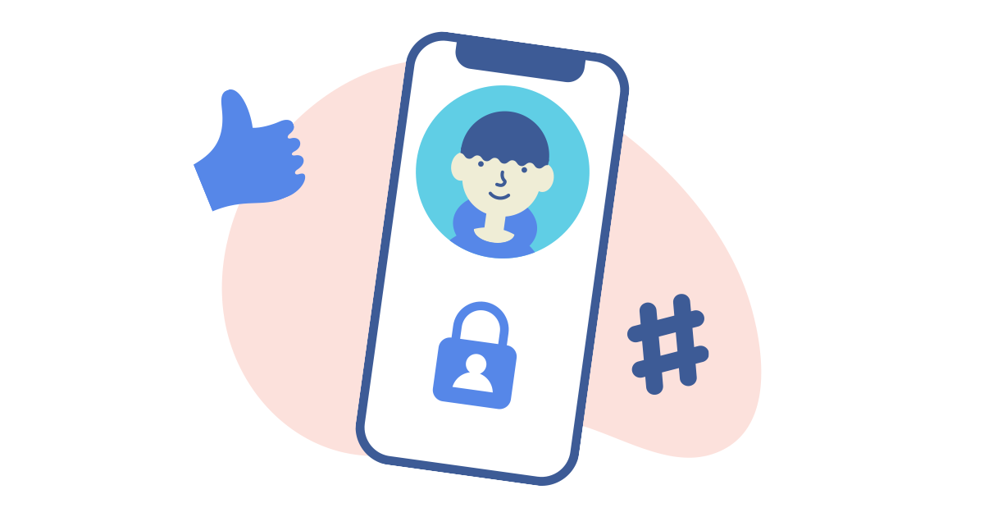
Bezpieczne korzystanie z mediów społecznościowych

Slide 2
Bezpieczeństwo przede wszystkim
- Nigdy nie używaj takiego samego hasła do swoich wszystkich kont w mediach społecznościowych, bo to niebezpieczne!
- Jeśli nie znasz osoby, która do ciebie pisze nie odpisuj jej, ponieważ nie wiesz tak naprawdę kto jest po drugiej stronie ekranu!
- Nie spędzaj za dużo czasu przed ekranem, aby się nie uzależnić

Slide 3
- Nie upubliczniaj w mediach społecznościowych swoich prywatnych informacji, które mogą być użyte przeciwko tobie!
- To co raz trafi do sieci pozostanie tam na zawsze pamiętaj o tym że zamieszczonych informacji możesz już nie być w stanie usunąć .Zanim zamieścisz zdjęcie lub film zastanów się dwa razy!

Slide 4
Dziękujemy za uwagę
Prezentację przygotowały:
Marika Misiak i Martyna Bartosik 6a

